Slide 1

История появления банков. Виды банков и их функции.
Банковский и ссудный процент.

Slide 2
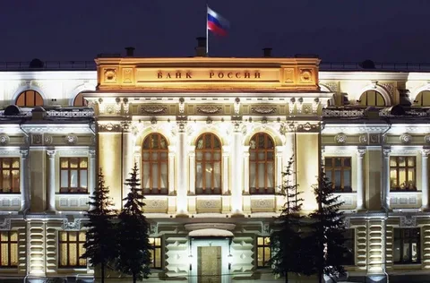

Slide 3
БАНК – финансовое учреждение, которое объединяет денежные средства, принимает за определенную плату вклады, предоставляет ссуды (кредиты).
Банки выполняют следующие функции:
Сбор и хранение сбережений граждан и фирм;
Предоставление сбережений во временное пользование коммерческим банкам, фирмам и другим гражданам;
Помощь гражданам и организациям в платежах за товары и услуги;
Создание новых форм денег для облегчения платежей за товары и услуги (чеки, векселя, облигации).

Slide 4
I уровень. Центральный банк
II уровень. Коммерческие банки
Центральный Банк является государственным, эмиссионным, то есть он имеет монопольное право на выпуск денег.

Slide 5
Функции ЦБ отличаются от функций коммерческих банков. Осуществляет эмиссию (выпуск) наличных денег.
Действует как “банк банков”. Все банки страны обязаны держать часть своих средств в виде вкладов в ЦБ (резервы).Именно эта функция ЦБ является спасательным кругом для коммерческих банков в трудные времена.
Играет роль “банкира правительства”. ЦБ обслуживает финансовую деятельность государства .
Регулирует кредитно-денежные отношения в стране и контролирует деятельность коммерческих банков.

Slide 6
Вкладчики – это физические и юридические лица, которые внесли денежные средства в банк.
Кредит (ссуда) – денежные средства, выдаваемые банком в долг на определенный срок.
Банковский (депозитарный) процент – это плата банков вкладчикам за пользование их деньгами (вкладами). Обычно указывается процент за год.
Ссудный процент – плата заемщиков банку за пользование ссудой. Обычно указывается в % за год.

Slide 7
Задача 1. Карабас открыл банк «Золотой ключик», обещая выплатить вкладчикам 100% годовых. Сумма вкладов составила 1500 монет. Буратино взял кредит 1500 монет под ссудный процент 150% годовых. Определите Банковскую прибыль. Банковская прибыль образуется между суммой ссудного процента и суммой банковского процента.

Slide 8
Задача 2. Колобок положил в банк 500 рублей. Через год на его счету было 600 рублей. Какой процент платит банк вкладчикам?

Slide 9
Задача 3.
Папа решил купить путевку, чтобы отправить сына в лагерь. Он смог накопить только 4 000 рублей, кредит на какую сумму необходимо взять папе, если путевка стоит в 3 раза дороже? Сколько ему придется вернуть в банк через год, если банк берет за предоставление кредита на год 20% от суммы займа?

Slide 10
Задача 4.
У тебя есть 100 рублей, и ты решил стать вкладчиком банка. Сколько месяцев тебе придется ждать, чтобы на твоем счете было 150 рублей, если известно, что банк выплачивает ежемесячно 10% от первоначальной суммы вклада?

Slide 11
Рефлексия
Зеленая карточка. Я удовлетворен уроком. Урок был полезен для меня. Я с пользой и хорошо работал на уроке. Я понимал все, о чем говорилось и что делалось на уроке.
Желтая карточка. Урок был интересен. Я принимал в нем участие. Урок был в определенной степени полезен для меня. Я отвечал с места, выполнил ряд заданий. Мне было на уроке достаточно комфортно.
Красная карточка. Пользы от урока я получил мало. Я не очень понимал, о чем идет речь. Мне это не нужно. К ответу на уроке я был не готов.

